Slide 1
Simulação de eventos discretos
Análise de resultados

Slide 2
Analise de Resultado
1. Introdução;
2. Tipos de simulação;
3. Medidas de desempenho;
4. AR em simulação terminal;
4.1. Número de corridas fixo;
4.2. IC com exatidão especificada;
5. AR em simulação não terminal;
5.1. Desvio Inicial;
5.2. Métodos de corridas independentes;
5.3. Exatidão e tamanho da amostragem;
5.4. IC para uma única corrida;
5.4.1. Media por lotes;
5.4.2. Método regenerativo;
6. Comparação de desenho alternativos.

Slide 3
1.Introdução
“Refere-se ao analise dos dados gerados na simulação. O objetivo pode ser, a predição do desempenho de um sistema, o a comparação do desempenho de dois ou mais sistemas alternativos.”

Slide 4


Observações
A necessidade de realizar uma analise surge do fato que os dados gerados pelos modelos mostram uma variabilidade aleatória.
Se o desempenho de um sistema é medido através de um parâmetro , o resultado com um conjunto de experimentos de simulação será uma estimação do parâmetro .
A precisão da estimação XX pode ser medida pela sua variância.

Slide 5
“O propósito do análise de resultados é determinar essa variância, ou, determinar o número de observações necessárias para obter uma precisão desejada.”

Slide 6
Exemplo 1
Cenário, numa determinada rede um nodo é encarregado de processar algum tipo de dado. O parâmetro a ser analisado é a demora do dado na fila.
  Observamos o nodo durante uma hora, obtendo um valor dentro de todas as observações possíveis;
  Incrementamos o tamanho e observamos n horas sucessivas, obtendo Y₁,Y₂,...,Y_{n .}

Slide 7
Exemplo 1
Estas variáveis observadas não constituem uma amostragem aleatória, porque não são independentes.
A sucessão das V. A.: Y₁,..,Y_{n} é autocorrelacionada. Esta autocorrelação implica que não podemos aplicar os métodos estatísticos que partem da hipótese de independência.
Outro fator importante a ser considerado neste exemplo é a condição inicial do modelo. Estas condições iniciais podem afetar grandemente o valor da variável Y₁ e por causa da autocorrelação pode afetar Y₂,Y₃,...,Y_{n}.

Slide 8
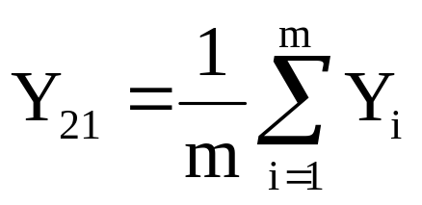
Exemplo 1
Se em lugar destas variáveis utilizamos,
A sucessão das demoras médias Y₂₁, Y₂₂, ... ,Y_{2n}, obtidas nas n corridas, está constituída por V. A. independentes e com idêntica distribuição.

Slide 9
2.Tipos de simulação desde o ponto de vista do analise de resultados.
Simulação terminal ou de estado transitório.
Simulação não terminal ou de estado estacionário.

Slide 10
Simulação terminal
É aquela que é executada durante um certo tempo T_{F}, onde F é um evento ( ou conjunto de eventos). O sistema simulado começa a funcionar no instante t=0 e termina no t=T_{F}. As condições inicias são especificadas.
Exemplo 1 - “Das 11 às 12”;
Exemplo 2 –
  Um sistema de comunicação pode ser simulado até que falhe. (Fique sem energia ou qualquer outro problema).

Slide 11
Considerando o exemplo 1,
Posso observar o sistema real e estimar a distribuição da quantidade de pacotes a essa hora.
O sistema pode ser simulado a partir das “10” até as 11 hs, onde as condições finais dessa simulação serão utilizadas como CI.

Slide 12
Simulação não terminal
É aquele que funciona continuamente ou ao menos por um período muito longo.
O instante final t=T_{F} não está determinado pela natureza do problema, senão é mais um parâmetro a ser determinado no desenho do experimento.
Usualmente se quer estudar características que não dependam do estado inicial no instante t=0.

Slide 13
3.Medidas de desempenho e sua estimação

Slide 14
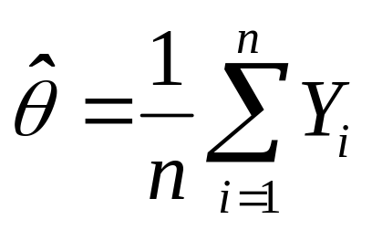

Medidas de desempenho 1/5
Supondo que queremos estimar o parâmetro θ do sistema simulado a partir dos dados de saída do modelo {Y₁,Y₂,...,Y_{n}} (Y_{i} pode ser a demora ou atraso). Onde seu estimador pontual será,
Para determinar intervalos de confiança necessitamos estimar a variância de .

Slide 15
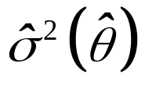
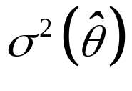

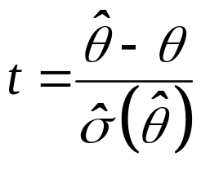
Medidas de desempenho 2/5
Seja XXXX um estimador não-viciado de XXXX e seja X um estimador não-viciado de θ. Então sabemos que,
Possui uma distribuição t de student com ν graus de liberdade.

Slide 16
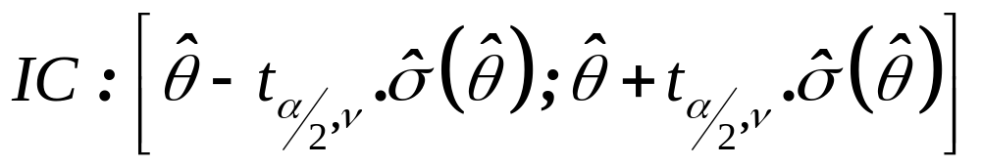
Medidas de desempenho 3/5
Para um nível de significância α o intervalo de confiança estará dado por:
Um dos principais problemas no analise dos resultados da simulação é obter estimadores aproximadamente não-viciados da variância.

Slide 17
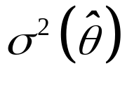
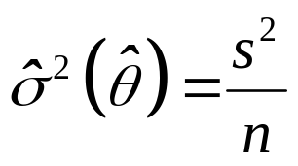
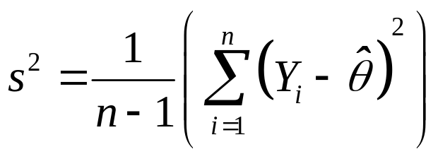
Medidas de desempenho 4/5
Y_{i} é a saída da corrida i do modelo e as corridas são independentes (assim como as CI). Neste caso o estimador não-viciado de é:
Onde s² é a variância da amostra

Slide 18
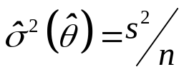
Medidas de desempenho 5/5
Logo, com ν =n-1, o IC será,
Se as {Y₁,..,Y_{n}} não são estatisticamente independentes, então XXXXXXX é estimador viciado da verdadeira variância. Nesta situação a sucessão é autocorrelacionada e costuma ser chamada serie de tempo.

Slide 19
4.Análise de Resultados
Simulação terminal

Slide 20
Consideremos a simulação de um sistema no intervalo [0;T_{F}] e sejam Y₁,Y₂,...,Y_{n} os resultados obtidos na corrida.
Novamente o objetivo da simulação é estimar o parâmetro θ do sistema. O método utilizado é o de corridas independentes. A simulação é repetida R vezes.

Slide 21
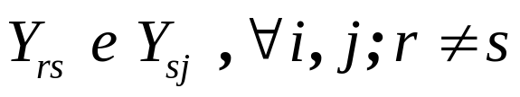
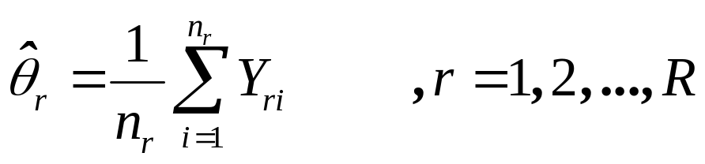
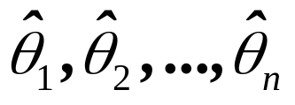
Seja n_{R} a quantidade de observações na corrida r. (i=1,2,..,n_{R}). Para um R fixo a sucessão é autocorrelacionada. Mas para as corridas r e s, diferentes variáveis XXXXXXXXXXXXXXXX, são estatisticamente independentes . Sendo,
XXXX XXXX são IID e estimadores não-viciados
Podemos utilizar os métodos clássicos

Slide 22
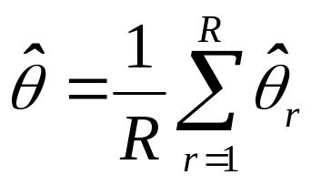
4.1Número de corridas fixo
Supondo que são realizadas R corridas independentes para as quais calculamos a média. Então calculamos a média das médias.
Que será o estimador não-viciado de θ.

Slide 23

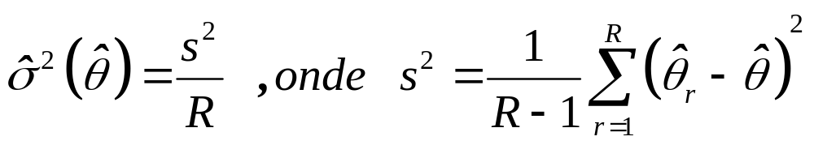
A estimação da variância de X é dada por,
Com isto podemos calcular os IC e realizar os testes de hipóteses de forma habitual, considerando a distribuição t de student com ν=R-1 graus de liberdade.

Slide 24
Observações:
  Ao incrementar R diminui a variância estimada e por tanto aumenta a exatidão (IC menor);
  Ao aumentar T_{F} também decresce a variância verdadeira XXXXX , ainda que esta opção não é válida para simulações de estados transitórios.

Slide 25
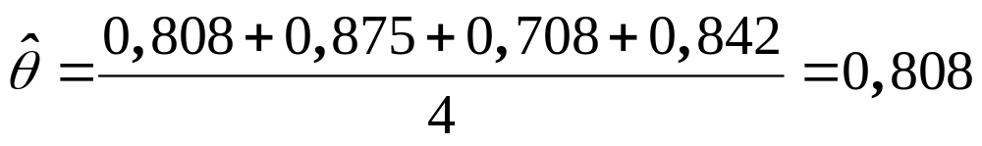
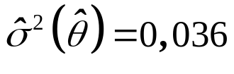
Exemplo 2
Supondo que fora realizadas 4 corridas, obtendo os seguintes resultados,
r: | 1 | 2 | 3 | 4
θ_{r}: | 0,808 | 0,875 | 0,708 | 0,742

Slide 26
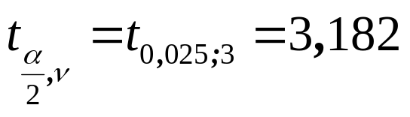


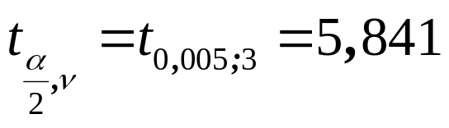


Exemplo 2
Intervalo de confiança, 100(1-α)%
  Para α = 0,05 , ν =4 – 1 = 3. Da tabela obtemos, XXXXXXXXXXXXXX.
  Para α = 0,01 , ν =3. Da tabela obtemos, XXXXXXXXXXXXXX.

Slide 27
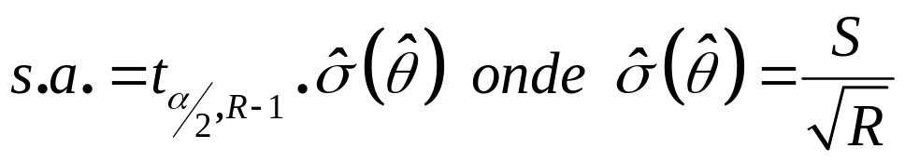
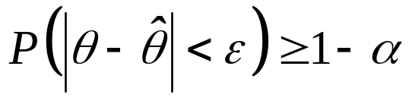
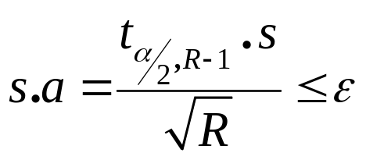
4.3 IC com exatidão especificada
Considerando a semi-amplitude do IC,
Supondo uma exatidão específica ε, de forma tal que
Significa que R deve ser tal que

Slide 28
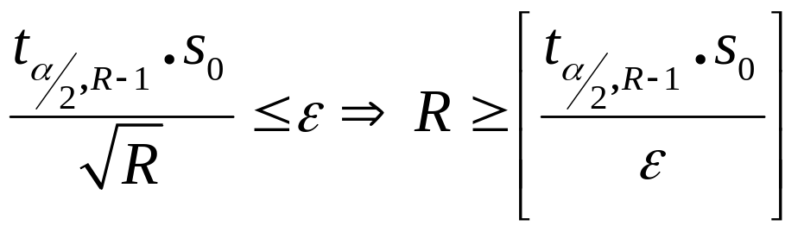
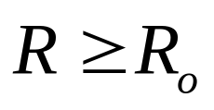
Como s também depende de R, começamos com um valor inicial R₀ (não menos de 4 ou 5 corridas), com o qual calculamos s₀, então,
R será o menor inteiro que satisfaça a desigualdade anterior e alem de xxx .

Slide 29
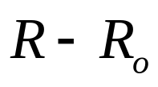
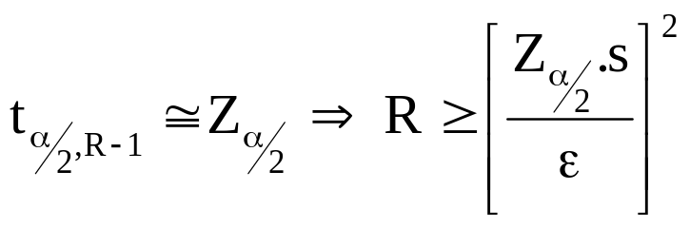
Devem ser realizadas as xxxxxx corridas adicionais para lograr a exatidão prefixada.
Com estas novas corridas a variância da amostra s² pode sofrer variações com respeito à estimação inicial, podendo chegar ao não satisfazer a condição inicial.
Nestes casos devemos recalcular R utilizando o novo valor de s.
Lembrar: Quando R é grande (R>50), temos que:

Slide 30
5.Análise de Resultados
Simulação não terminal

Slide 31
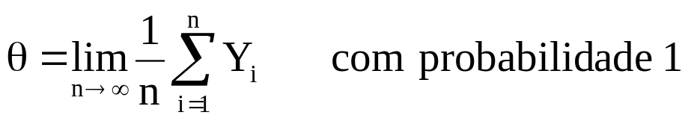
Supondo que queremos estimar as características a longo prazo de um sistema. A medida θ a ser estimada é definida como,
O pesquisador deterá a simulação assim tenham sido concluídas as n observações ou ao alcançar um certo tempo t_{F}.

Slide 32
Para fixar n ou t_{F} devemos considerar:
  O desvio no estimador como conseqüência de condições iniciais arbitrarias ou artificiais;
  A exatidão desejada para o estimador pontual;
  Restrições computacionais.

Slide 33
5.1. Desvio Inicial
Dois métodos:
Coletar dados do sistema real, se existe, e especificar as condições.
Podemos dividir a corrida em duas fases, a primeira desde o instante t=0 até um instante t=T₀ e uma segunda fase de obtenção de dados, desde t=T₀ até t=T₀+T_{F}.

Slide 34
I₀
I
0
T₀
T₀+T_{F}
T_{F}
A eleição de T₀ é muito importante já que I deve ser o mais representativo possível das condições de estado estável do sistema. Além disto T_{F} deve ser suficientemente longo como para garantir estimações precisas do comportamento do sistema.

Slide 35
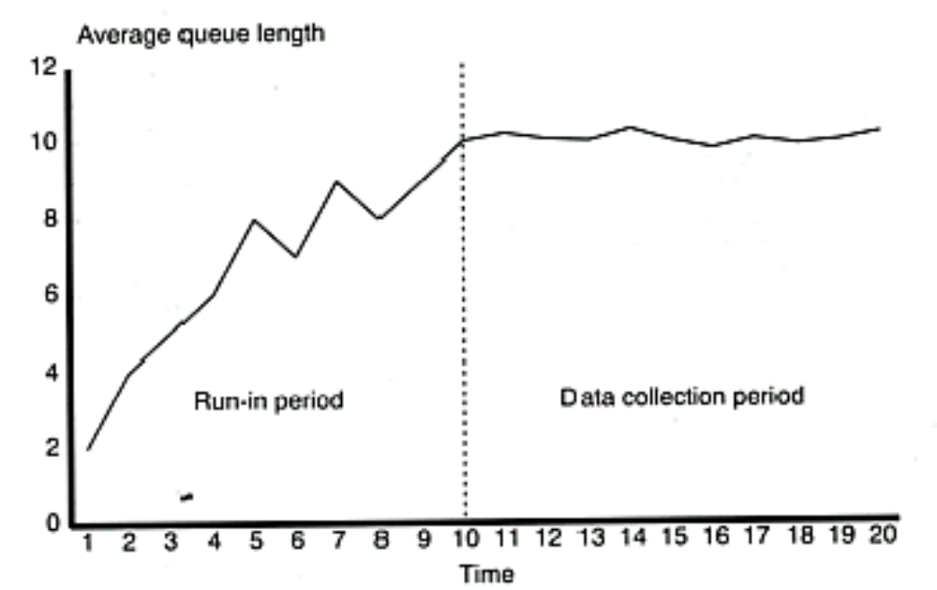

Slide 36
5.2. Métodos das Corridas independentes
Se o desvio inicial é reduzido até ficar desprezível, então podemos utilizar este método.
CUIDADO! Se existe o desvio inicial em forma significativa e se utilizada um grande número de corridas para reduzir a amplitude do IC, este intervalo pode ser muito enganoso.

Slide 37
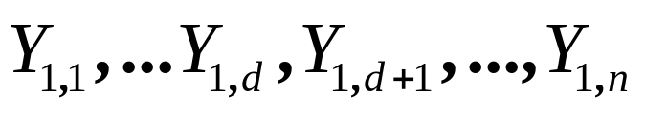
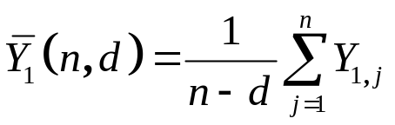

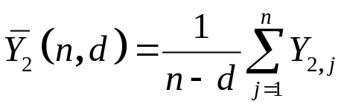
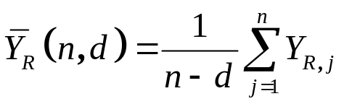
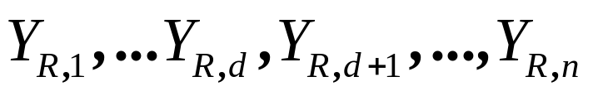
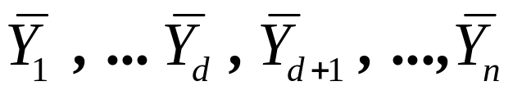
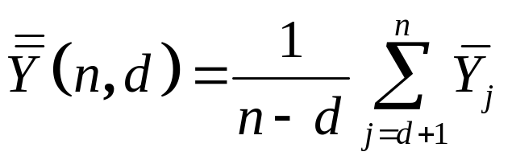
Corridas | Observações | Media
1 2 . . R
Media por observação

Slide 38

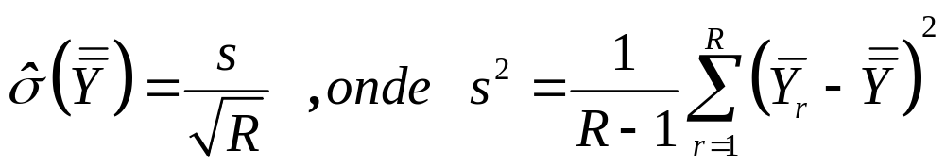
Obs.
Como as corridas são independentes ,
  são IID.
O estimador pontual será,
Considerando n e d suficientemente grandes, para estimar o desvio padrão de XX calculamos a variância da amostra,

Slide 39
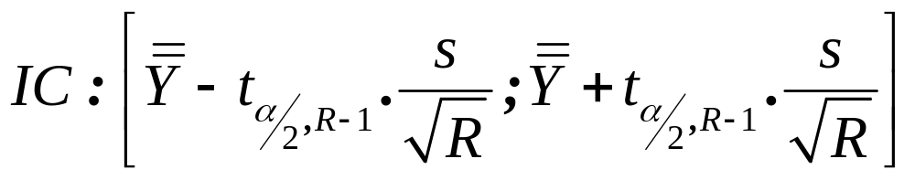
O IC é calculado,

Slide 40
5.3. Exatidão e tamanho da amostra
Supondo que queremos estimar θ com uma exatidão ε e com uma confiança de 100(1-α)%.
  Podemos aumentar R e trabalhar da mesma forma já estudada. Lembremos que ao igual que no ponto anterior corremos o risco de ter um IC pequeno no ponto errado.
  Podemos incrementar (T₀ + T_{F}) em cada corrida.

Slide 41

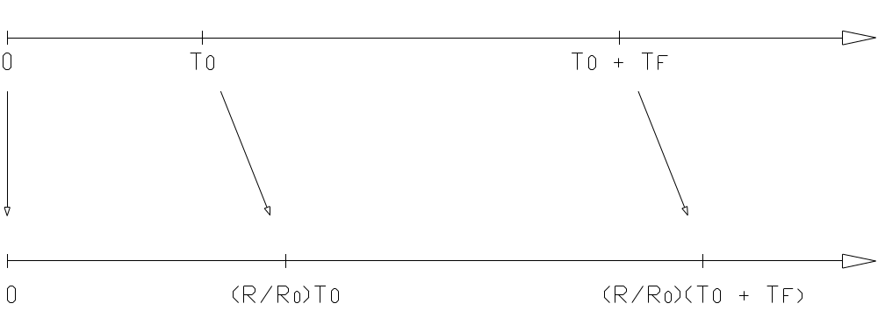
Incrementando (T₀ + T_{F})
Usando a técnica já analisada (slide 26), podemos determinar o número de corridas necessárias (R-R₀). Uma alternativa seria incrementar a longitude (T₀ + T_{F}) na mesma proporção XXXX, obtendo uma nova longitude.

Slide 42
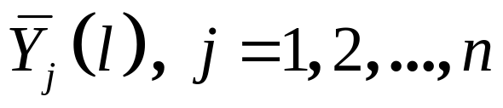
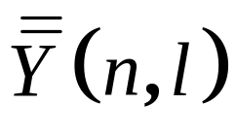
5.4. IC para uma corrida
5.4.1. Método das medias por lotes
  Supondo que realizamos uma corrida de longitude m e que dividimos as observações resultantes em n lotes de longitude l.
  Seja XXXXXXXXXXX a meia da amostra do lote j e seja XXXXXX a media das medias.

Slide 43
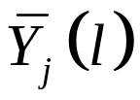
Propriedades para um l suficientemente grande,
  As XXXX são independentes e com distribuição normal.
  As XXXX possuem a mesma meia θ e a mesma variância.
  As XXXX estão identicamente distribuídas (normalmente) com media θ.

Slide 44
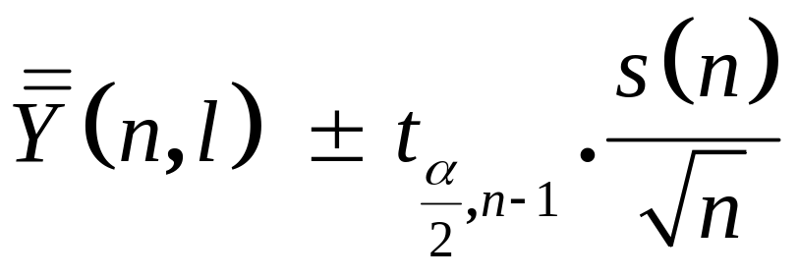
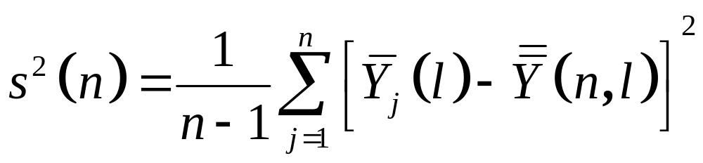
O IC será,
  onde

Slide 45
5.4.2. Método regenerativo
  A idéia é identificar instantes aleatórios nos quais o processo estocástico “começa novamente”, ou seja, regenera-se, utilizando estes pontos de regeneração para obter V.A. independentes.

Slide 46
6.Comparação de desenhos alternativos
Experimentação com modelos de simulação.

Slide 47
Quando os modelos devem ser avaliados estatisticamente as diferenças obtidas podem ser atribuídas a,
  Efeitos das condições iniciais;
  Flutuações aleatórias intrínsecas ao modelo;
  Efeitos das modificações realizadas.
Como usualmente interessa o último caso o experimento deve ser planejado de forma tal que podamos controlar as outras causas de variação.

Slide 48
Condições Iniciais;
Em geral a melhor forma de comparar as duas versões é iniciando as corridas para cada um deles no na mesma situação.
Variações aleatórias;
Uma forma de reduzir esta variação é utilizar a mesma seqüência de números aleatórios em todas as corridas.

Slide 49
Controlados estes fatores podemos utilizar as amostras obtidas em cada modelo para comprovar hipóteses sobre a semelhança dos resultados obtidos.

Slide 50
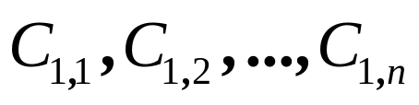
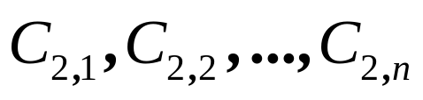
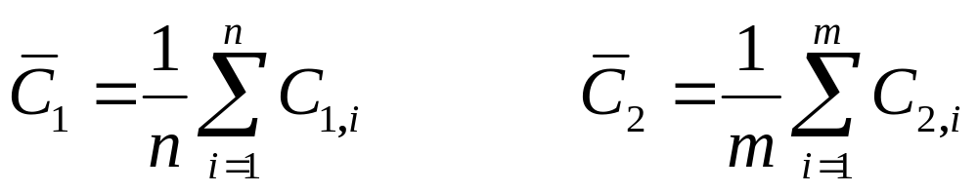
Exemplo 3
Supondo que devemos analisar o parâmetro custo de operação.
Se para a primeira versão do modelo (M1) realizamos n corridas independentes ( XXXXXXXXXX ) e para M2 realizamos m ( XXXXXXXXXX ) corridas independentes.

Slide 51
Teste de hipótese
O problema consiste em determinar se estes custos diferem significativamente ou não. Para isto realizamos um teste de hipótese.
Sejam θ₁ e θ₂ os custos de ambas políticas. Então podemos ensaiar uma hipótese nula,
H₀ : θ₁ -θ₂ = 0

Slide 52
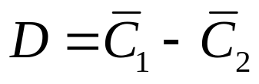
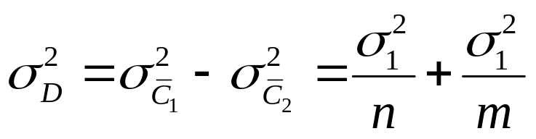
De acordo com o TCL a variável XXXXXXX, possui uma distribuição aprox. normal com meia zero e variância igual a,
onde σ²₁ e σ²₂ são as variâncias populacionais que podem ser estimadas pelas variâncias amostrais como segue;

Slide 53
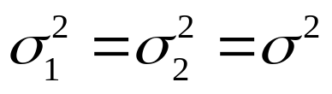
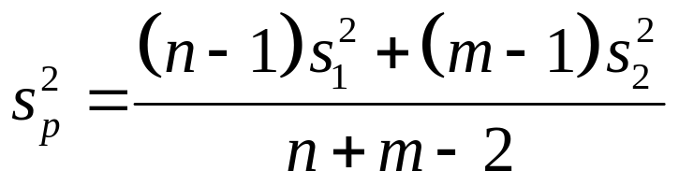


Se podemos supor XXXXXXX então o estimador de σ² é,
O estatístico a ser utilizado é,
Fixado o nível de significação a os pontos críticos serão XXXXXXXXX.

Slide 54


Se as variâncias são diferentes e desconhecidas o estatístico utilizado é
distribuído aprox. em t com n graus de liberdade,

